Slide 1
Дифференциальная диагностика неврологических осложнений после нейроаксиальных анестезий
Врач-интерн Юдин В.А.

Slide 2
Нейроаксиальная анестезия — это общее название группы методов обезболивания, воздействующих непосредственно на спинной мозг и его корешки (axis — ось).

Slide 3
По способу введения препаратов нейроаксиальные методы обезболивания разделяются на:
спинномозговую анестезию
каудальную анестезию
эпидуральную анестезию

Slide 4
Осложнения анестезии –
это непредвиденные или непланируемые нарушения функций, повреждения органов и тканей, вызванные анестезиологическим обеспечением операционного вмешательства и способные причинить преходящий или стойкий ущерб здоровью пациента, либо летальный исход.
/Шифман Е.М., Филиппович Г.В. 2005/

Slide 5
РВОТА
Артериальная гипотония
Побочное действие лекарственных средств
Активация парасимпатической нервной системы

Slide 6
I. Ранние осложнения, возникающие непосредственно при проведении нейроаксиального обезболивания:
1. Технические проблемы во время пункции эпидурального или субарахноидального пространства.
2. Проблемы, связанные с качеством и продолжительностью нейроаксиального блока.
Кожный зуд.
3. Тошнота и рвота, обусловленные: — гипоксией головного мозга, — преобладанием активности парасимпатической системы, — побочным действием адъювантов, — сочетанным воздействием вышеперечисленных факторов.
4. Нарушения дыхания: — высокий моторный блок и «тотальная» спинномозговая анестезия, — депрессия дыхательного центра, вызванная опиоидами и седативными препаратами, — ишемия дыхательного центра.
5. Нарушения кровообращения: — брадикардия и артериальная гипотония, — остановка сердца, — вазовагальное синкопальное состояние, — аритмии.
6. Аллергические реакции

Slide 7
II. Поздние осложнения:
1. Неврологические и травматические осложнения: — постпункционная головная боль, — транзиторные неврологические расстройства, — синдром поражения корешков «конского хвоста», — ишемические нарушения спинного мозга, — задержка мочи, — травматическое повреждение корешков спинного мозга, — травматическое повреждение спинного мозга, — гематомы спинномозгового канала, — боль в спине, связанная с повреждением связочного аппарата.
2. Септические осложнения: — спондилиты, — эпидуральный абсцесс, — менингит, — арахноидит, — активация латентной герпетической инфекции.

Slide 8
III. Отдаленные последствия осложнений методов нейроаксиального обезболивания:
— асептический арахноидит,
— субарахноидальные и интрамедуллярные кисты,
— объемные образования.

Slide 9
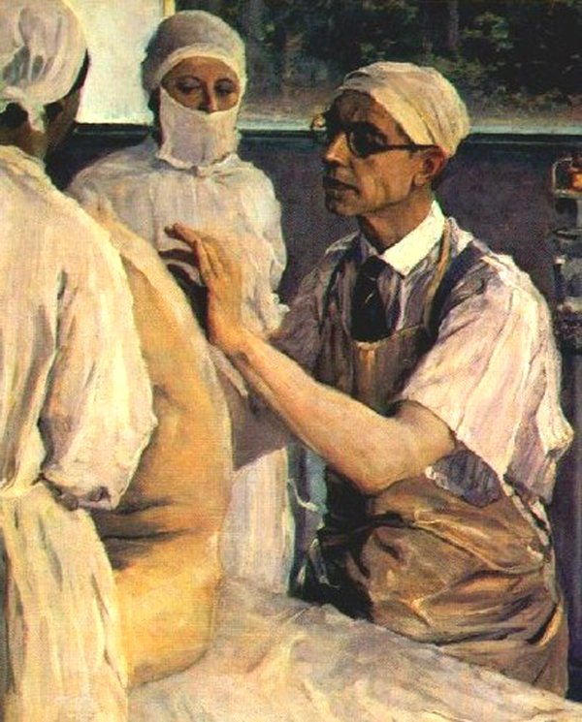
ПОСТПУНКЦИОННАЯ ГОЛОВНАЯ БОЛЬ
«Из всех теневых сторон спинномозговой анестезии это самая тягостная и неприятная. ... Надежно устранить появление головных болей мы до сих пор не можем...»
С.С.Юдин.1925 г.

Slide 10
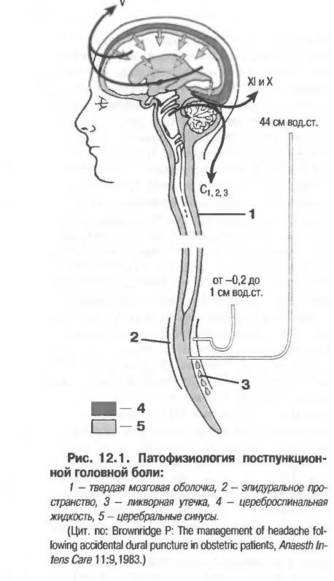
Патофизиология ПГБ

Slide 11
Факторы, влияющие на частоту возникновения ПГБ
Индивидуальные особенности больного:
Возраст - частота значительно уменьшается у детей моложе 13 и взрослых старше 60 лет. Максимальная частота в возрастной группе 18-30 лет
Масса тела - частота случаев значительно выше у пациентов с низким индексом массы тела
Пол - ПГБ встречаются в два раза чаще у женщин, чем у мужчин
Головные боли до выполнения люмбальной или эпидуральной пункции в три раза увеличивают риск возникновения ПГБ по сравнению с группой больных, не страдающих головными болями
Шифман Е.М. 2005г.

Slide 12
Факторы влияющие на частоту возникновения ПГБ
Технические особенности манипуляции:
Повторные пункции
Конфигурация среза иглы
Направление среза иглы
Диаметр иглы
Положение пациента – сидя или на боку
Состав раствора

Slide 13
Диагностика ПГБ
Спинальная пункция в недавнем прошлом

Slide 14
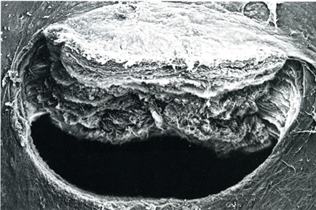
Диагностика ПГБ
Развивается через 12-48 ч. после пункции ТМО

Slide 15
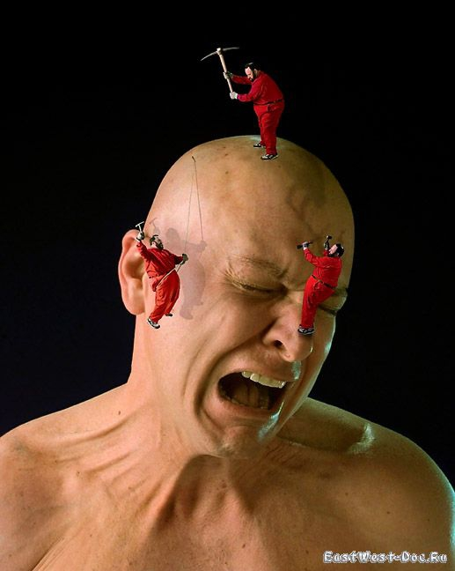
Диагностика ПГБ
Двусторонняя пульсирующая боль, обычно фронтальная, окципитальная или захватывающая обе эти зоны

Slide 16
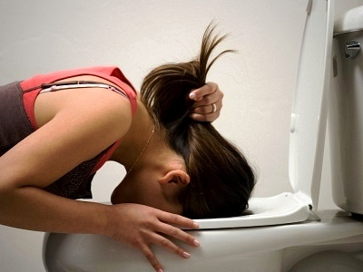
Диагностика ПГБ
Сопутствующие симптомы: тошнота, боль в шее, шум в ушах или снижение слуха, диплопия

Slide 17
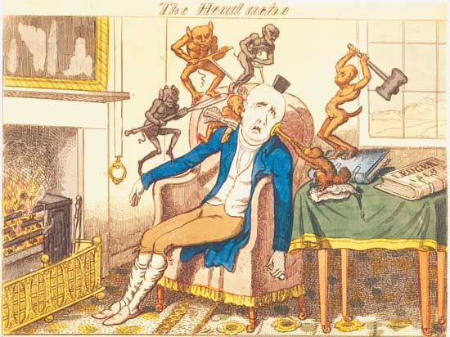
Диагностика ПГБ
Симптомы усиливаются при принятии вертикального положения и купируются при переходе в положение лежа

Slide 18
ПГБ диагностируется методом исключения. Менингиты, гипертония беременных, внутричерепная патология и некоторые другие неврологические расстройства могут быть приняты за ПГБ.

Slide 19
Симптомы, не связанные с ПГБ
лихорадка
нарушение сознания
светобоязнь
односторон-няя неврологи-ческая симптома-тика

Slide 20
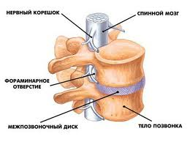
Транзиторные корешковые расстройства (TNS)
По данным литературы, частота возникновения синдрома TNS после нейроаксиальной анестезии колеблется в пределах от 10 до 37%.

Slide 21
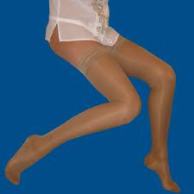
Транзиторные корешковые расстройства (TNS)
Суть этого неврологического осложнения спинномозговой анестезии заключается в том, что спустя 2—5 часов после восстановления нормальных сенсорных и моторных функций у пациентов возникают тупые, тянущие, иногда пульсирующие боли и дизестезии в нижних конечностях, а также в области ягодиц и промежности. В большинстве случаев проявления синдрома раздражения нервных корешков купируются в течение 3—5 дней.

Slide 22
Транзиторные корешковые расстройства (TNS)
Этиология и патофизиология данного осложнения пока окончательно не ясны.

Slide 23
Факторы риска TNS
Использование лидокаина
Амбулаторные операции и операционные позиции, при которых натягивается седалищный нерв (литотомия, артроскопия коленного сустава)

Slide 24
ДиагностикаTNS
После активизации пациентов в послеоперационном периоде обычно имеет место светлый промежуток от 2 до 5 ч., в течение которого пациенты не испытывают каких бы то ни было болевых ощущений.
Тупые ноющие или простреливающие боли в ягодицах, нижних конечностях.
Развитие синдрома не сопровождается сенсорными или моторными расстройствами, а также нарушением функции сфинктеров.
Интенсивность боли может быть высокой (в 30% случаев > 8 баллов по ВАШ).
Продолжительность болевого синдрома может достигать нескольких дней, редко он длится свыше недели.

Slide 25
Правило «четырех НЕ»
НЕ
применять лидокаин в концентрации выше 2%
применять субарахноидальные дозы лидокаина выше 60 мг
применять в качестве адъюванта адреналин
использовать для нейроаксиальной анестезии гипербарические растворы лидокаина

Slide 26
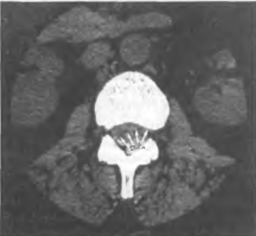
Эпидуральная гематома
Риск развития эпидуральной гематомы:
при проведении эпидуральной анестезии - порядка 1:150 000,
для спинальной анестезии – 1:220 000.
(данные основаны на анализе 1.5 миллиона анестезий.)

Slide 27
Факторы риска
наличие коагулопатии,
технические трудности проведения анестезии,
установка эпидурального катетера,
интервал между проведением анестезии и временем введения антикоагулянтов.

Slide 28
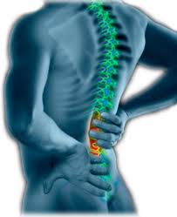
Диагностика эпидуральной гематомы
Острая боль в спине и ногах, переходящая в онемение и мышечную слабость.
Дисфункция сфинктеров

Slide 29
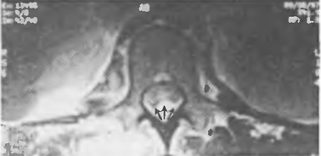
Эпидуральный абсцесс
Редкое, но очень опасное осложнение.
Частота осложнения при эпидуральной анестезии от 1:6500 до 1:500000

Slide 30
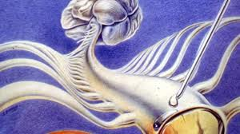
Эпидуральный абсцесс
Первые признаки этого осложнения возникают на 3—7 сутки после начала анестезии

Slide 31
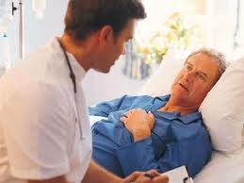
Эпидуральный абсцесс
Слабость

Slide 32
Эпидуральный абсцесс
головная боль

Slide 33
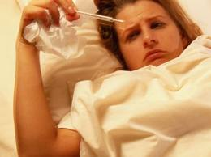
Эпидуральный абсцесс
гипертермия

Slide 34
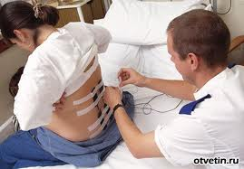
Эпидуральный абсцесс
боли в области местонахождения катетера или пункции при движениях, поколачивании по остистым отросткам, при введении местного анестетика или наркотика

Slide 35
В более поздний период: боли носят разлитой характер, отмечается появление кожной гиперстезии.
По мере прогрессирования процесса кожная чувствительность уменьшается, в связи со сдавливанием корешков снижаются рефлексы,
иногда возникает симптом Кернига.
В некоторых случаях отмечается развитие парапареза со снижением чувствительности и нарушением функций тазовых органов

Slide 36
Классические стадии эпидурального абсцесса
Появляется боль в спине или позвоночнике, которая усиливается при перкуссии
Двигательные и чувствительные нарушения, дисфункция сфинктеров
Параплегия.
Появляется корешковая боль

Slide 37
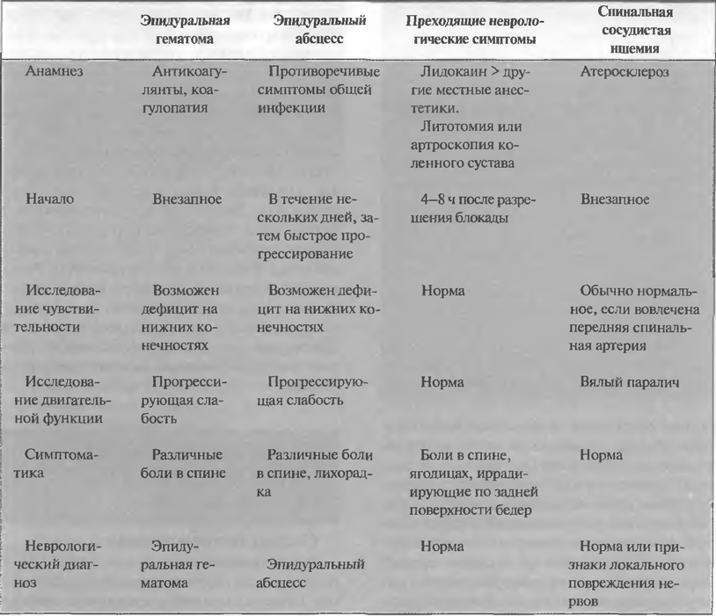

Slide 38
СПАСИБО ЗА ВНИМАНИЕ!

